Slide 1
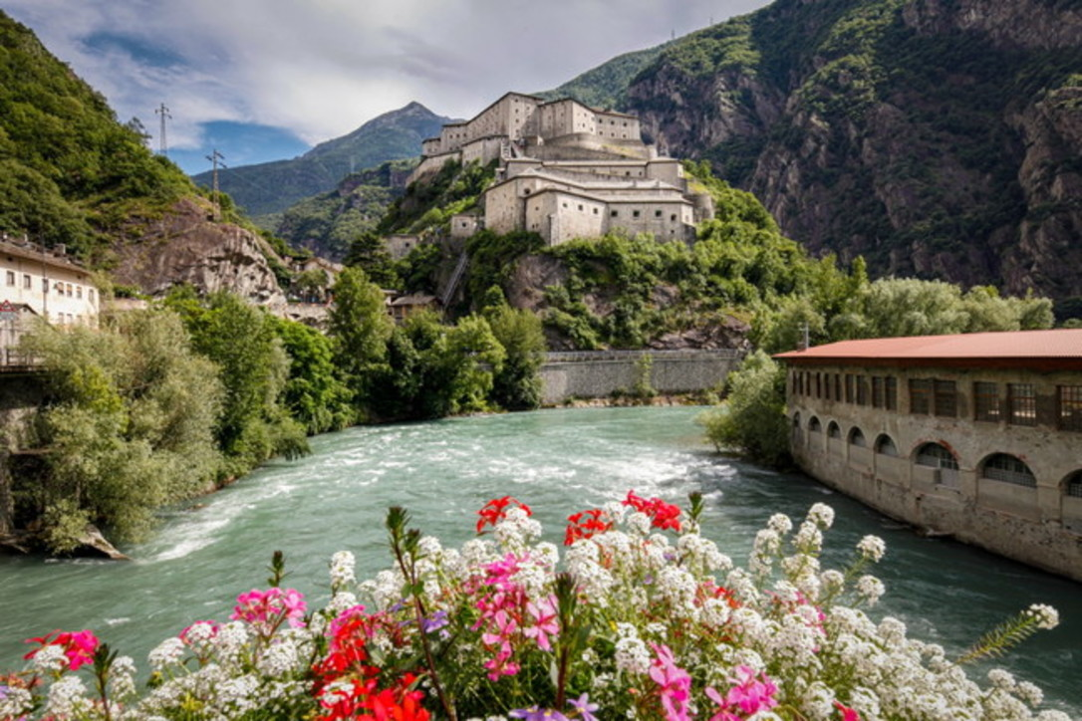
La valle d'Aosta

Slide 2
La Valle d'Aosta la cartina fisica
Aosta

Slide 3
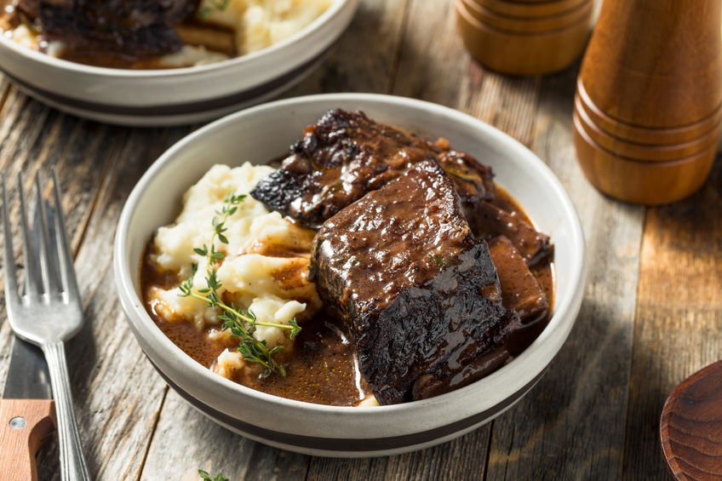
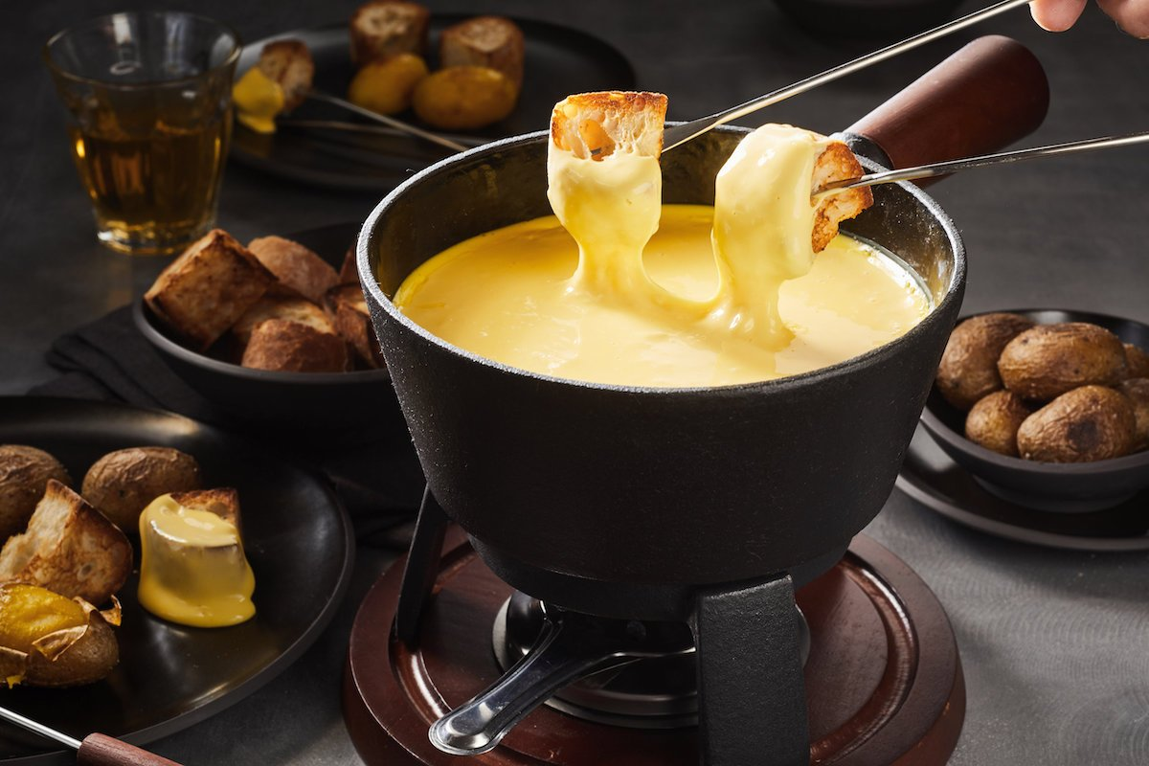
le specialita
La polenta concia è un piatto tipico della Valle d’Aosta, che ha origine proprio dalle montagne di questa regione. La polenta concia è una ricetta valdostana dove la polenta gialla, preparata a base di farina di mais, acqua e sale, è mescolata a burro e formaggi, trasformandosi in un piatto ancora più buono.
La carbonade valdostana, è una specie di spezzatino dove la carne viene marinata e cotta a lungo nel vino rosso e erbe di montagna, che la rendono molto saporita e profumata. Il nome deriva dal colore scuro che la carne dopo le diverse ore di cottura, che la fanno appunto assomigliare a dei pezzi di carbone.
Tra le ricette valdostane più rinomate c’è la fonduta. Si tratta di formaggio, in questo caso Fontina, che viene sciolto a bagnomaria insieme a latte, tuorli, burro e pepe nero e gustato insieme a crostini di pane o patate. È un piatto molto conviviale che si mangia in compagnia come la bourguignonne.

Slide 4
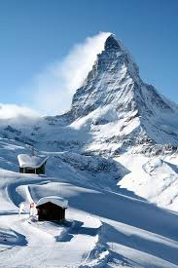
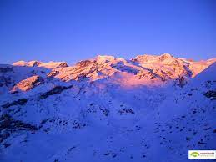
I monti
Il monte Bianco con un'altezza di 4809 m,è il monte più alto delle Alpi,d'Italia,di Francia e persino dell'Europa.Il monte Bianco si può anche scalare.
Il monte Cervino è a forma di triangolo,ha un'altezza 4.478 m.La sua catena montuosa contiene le Alpi e le Alpi Pennine.Sul monte Cervino si può sciare e scalare.
Il monte Rosa ha un'altezza di 4.634 m è la seconda montagna più alta dell'italia, della Svizzera e del Piemonte.Anche su questo monte si può scalare, però esercita un fascino irresistibile che farà vivere un'esperienza mozzafiato.

Slide 5
Il carnevale
La LANZETTE, è una maschera tipica della Valle d'Aosta dove le vesti si ispirano a quelle dei soldati di Napoleone,che nel'800 transitarono proprio in Valle del Gran San Bernando.Questi abiti sono molto pregiati perché sono fatti a mano,sul fondo rosso vengono applicati palline,spechietti,paillettes.In faccia hanno questa maschera reallizzata in legno ed è molto pesante da indossare

Slide 6
La Valle d'Aosta in cifre
Abitanti:125 034
Superficie:3 621 km2
Densità:39 ab/km2
Capoluogo:Aosta
Settori produttivi:Primario 3% Secondario 20% Terziario 77%
Fiumi:Dora Baltea
Clima:alpino,gli inverni sono freddi e l'estati sono fresche
Con che confina:confina a nord con la Svizzera,a sud col Piemonte,a ovest con la Francia e a est col Piemonte
Le montagne:Monte Bianco (4810 m) Monte Rosa(4634 m) Cervino (4478 m) Gran Paradiso (4061 m)
Agricoltura:le produzioni sono di patate,viti,mele e cereali
Allevamento:pascoli dei bovini per la produzione di carne e latte
Territorio:100% montuoso

Slide 7
La popolazione e le risorse
La Valle d'Aosta e la regione meno popolata d'Italia,e quasi un quarto delle persone vive nel capoluogo Aosta.Le principali risorse della Regione sono:
I corsi d'acqua che permettono l'energia elettrica.
Il paesaggio che favorisce il turismo sia in inverno che in estate:in estate,la Regione attira turisti per il paesaggio alpino e i castelli,mentre in inverno si pratica gli sport sciistica.
Il legno che fornisce la materia prima per le botteghe artigiane che realizzano prodotti unici.

Slide 8
Curiosità
Il nome:
La Valle d'Aosta prende il nome dal suo capoluogo Aosta,dove la città Aosta prende il nome da Ottavio Augusto.
Lo stemma:
Il leone era presente nello stemma di in molte famiglie nobili e oggi è rimasto come simbolo della regione

Slide 9
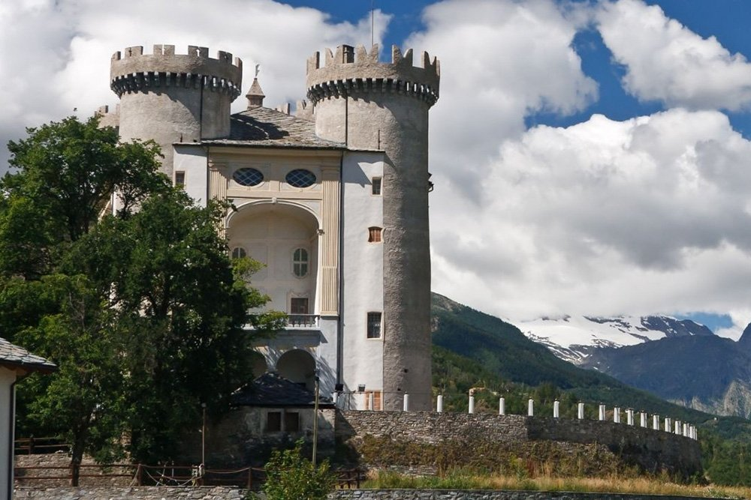
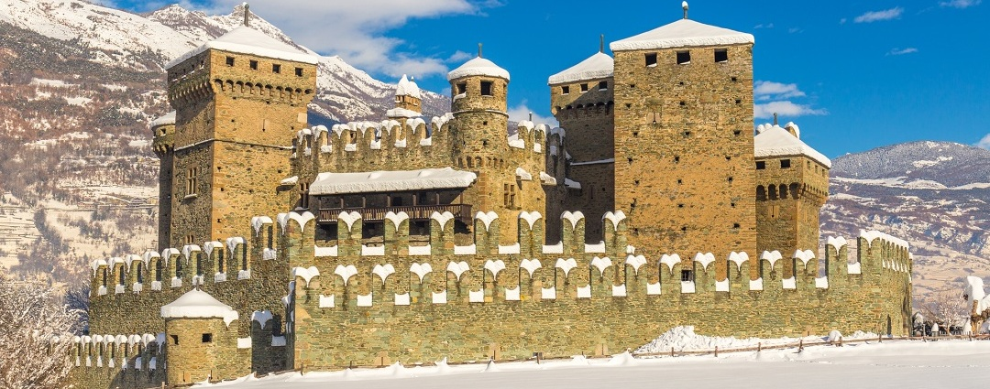
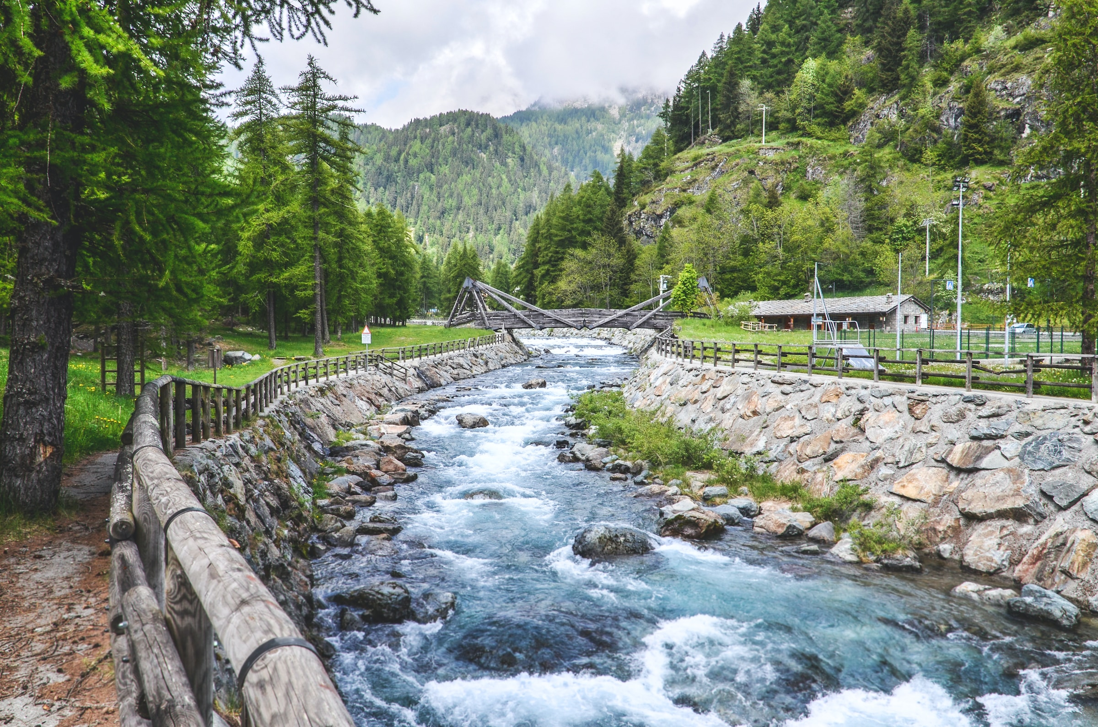
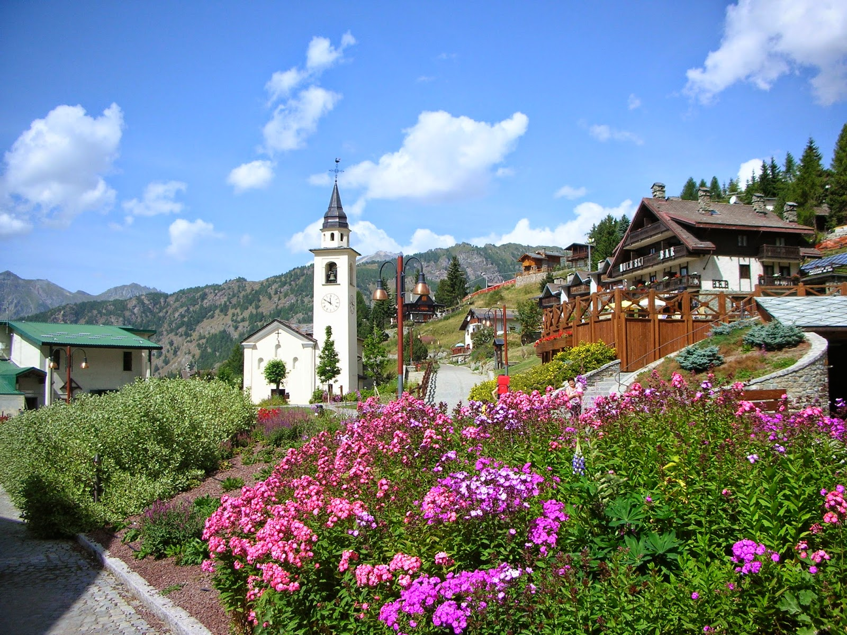
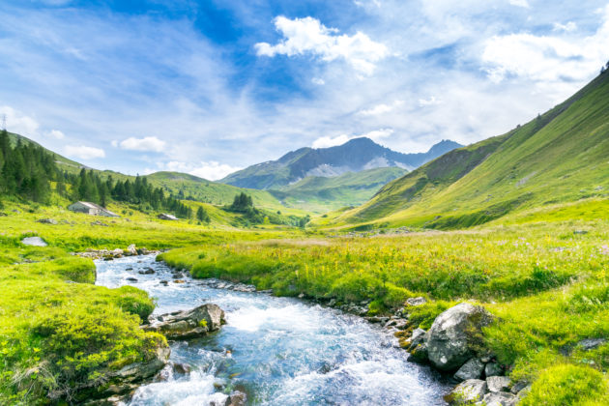
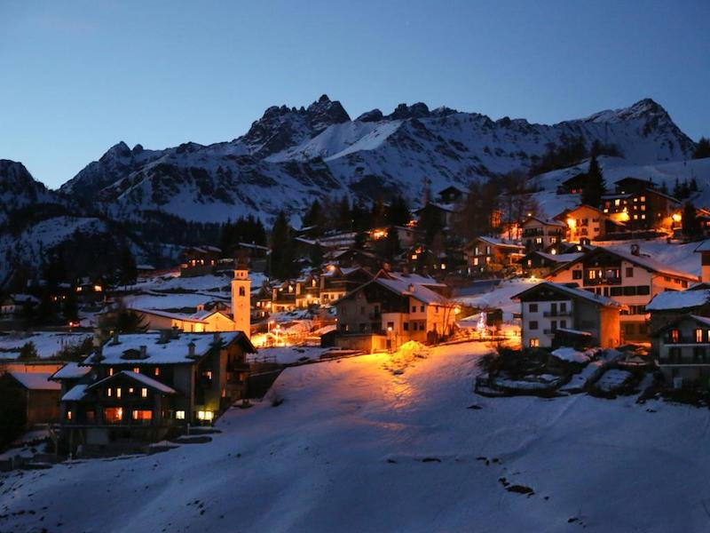
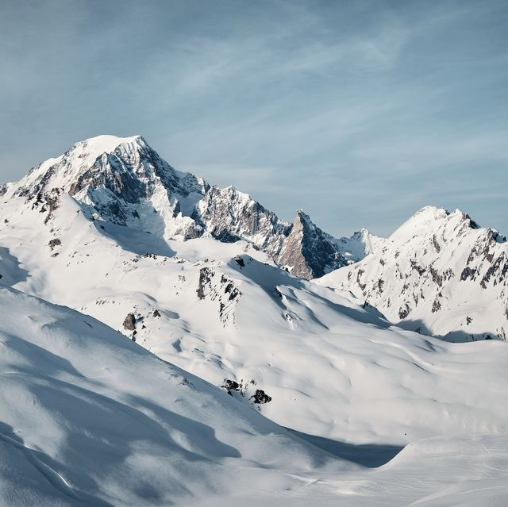
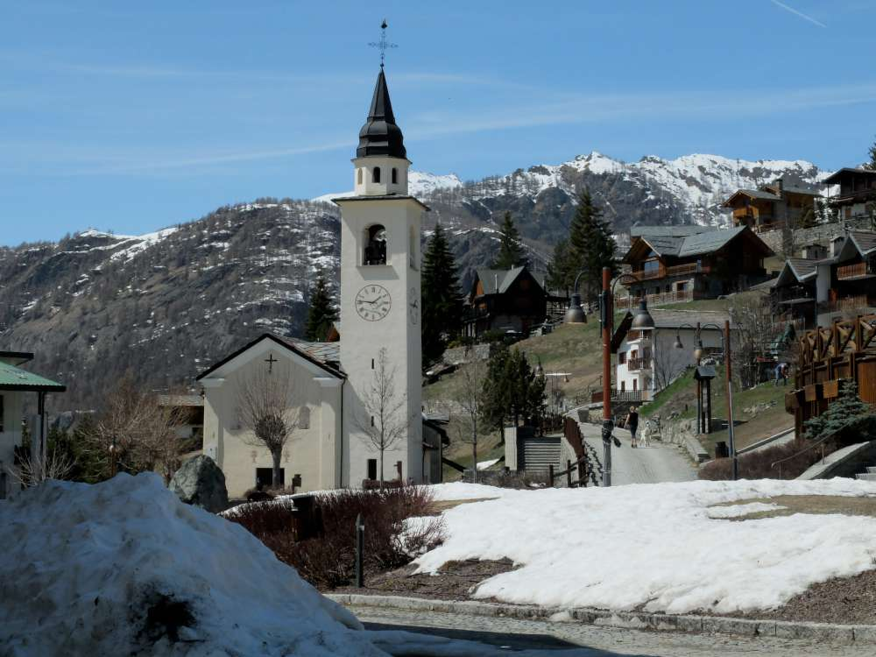
Ora per concludere il nostro viaggio in Valle d'Asta facciamoci un giro nei paesaggi della Valle d'Aosta!!!!!

